Slide 1
ONE eCommece
ユーザー登録と
Web B/Lインストラクション
（Shipping Instruction）
Nov, 2024

Slide 2
eCommerceご利用についてのご案内
・ユーザーID登録方法............................................................................................4
始めてご利用のお客様はユーザー登録が必要です。
・輸出B/Lインストラクション手順（Shipping Instruction）
SI Submission & Amendment............................................................................6
対象Bookingを検索............................................................................................7
対象Bookingを選択............................................................................................8
S/I登録前情報.....................................................................................................9
B/L Input - Shipper / Consignee / Notify...........................................................10
B/L Input - POR/POL/POD/DEL.......................................................................11
B/L Input - Mark / Description / Container........................................................12
B/L Input - EU Customs Information................................................................14
B/L Input - B/L Information...............................................................................19
B/L Input - B/L Split Information.......................................................................20
テンプレートの作成/保存.................................................................................21

Slide 3
ONE eCommers
ユーザーID登録について

Slide 4
eCommerceのユーザーID登録方法
初めてお使いになる場合、下記リンクのマニュアルをご確認いただき、
ユーザーIDのご登録をお願い致します。
eCommerce IDの登録要領 .pdf

Slide 5
ONE eCommerce 輸出 B/L インストラクション手順 （Shipping Instruction）

Slide 6
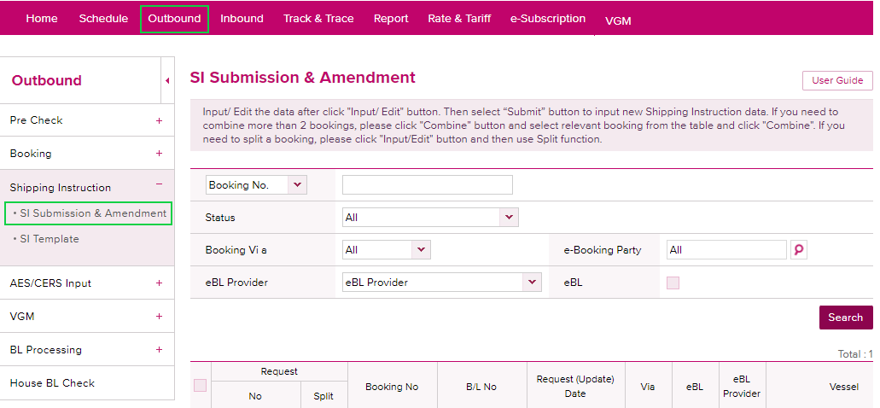
SI Submission & Amendment
上部バーの”Outbound”をクリックすると画面左側にメニュー欄一覧が表示されますので、
”Shipping Instruction”欄から ”SI Submission & Amendment”をクリックします

Slide 7
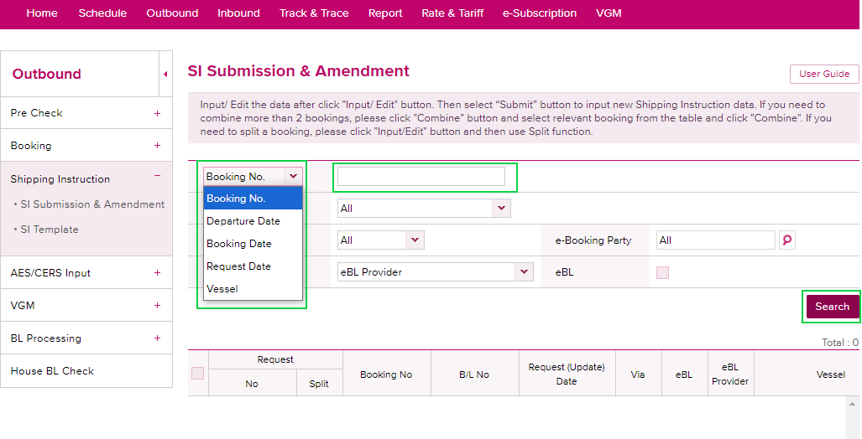
対象Bookingを検索
入力対象Bookingを検索します
以下の選択肢を利用して対象Bookingを検索します
Booking No.で検索する場合は、ONEYを除いた番号を入力ください
Booking No. / Departure Date / Booking Date / Request Date / Vessel

Slide 8
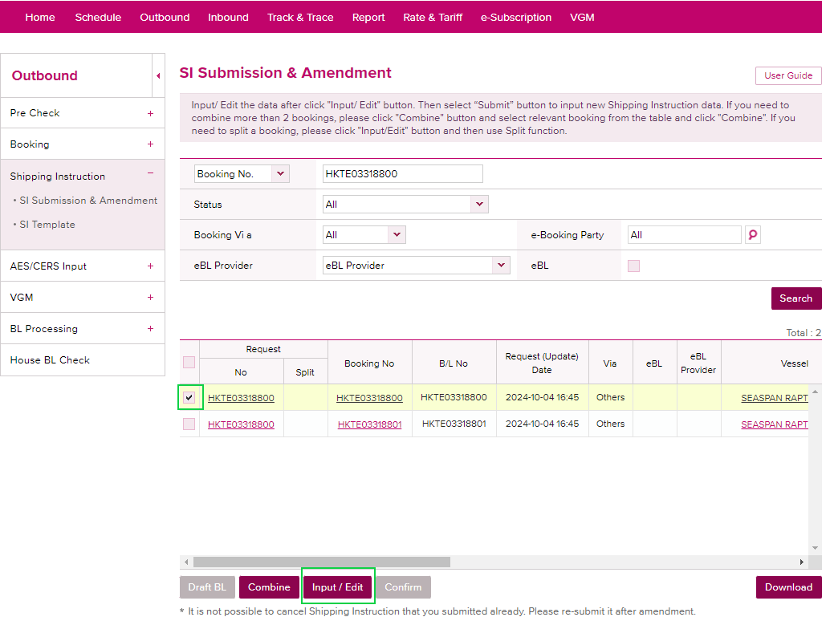
対象Bookingを選択
対象Booking を選択し、Input/Editボタンを押下することでSI作成を開始します

Slide 9
S/I登録前情報
入力は下記3通りから選択いただけます
① 事前にテンプレートを作成している場合、ドロップダウンリストから選択可能です
⇒作成方法はテンプレートの作成/保存をご確認ください
② 前回のブッキング時のS/I をコピーができます。（前回のブッキング番号入力が必要）
③ 連絡先情報として全欄への入力が必要となります
※Freight memo/Waybill送付をご希望の際には、”e-Mail Address”又は ”Fax No.” に
送付先情報をご記入ください
※Freight memo/Waybill送付先を記入
※Freight memo/Waybill送付先を記入

Slide 10
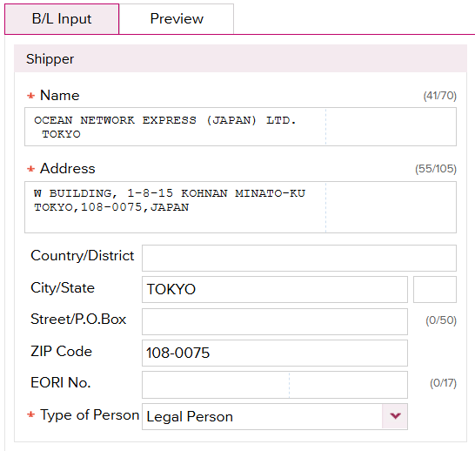
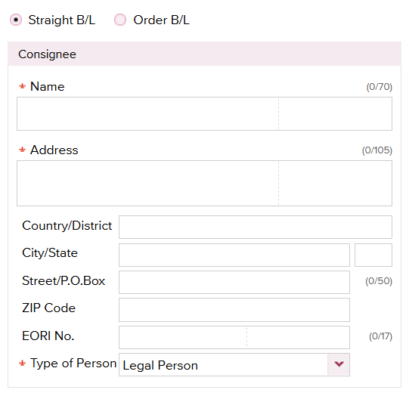
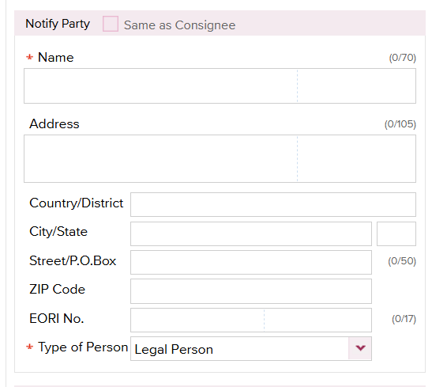
B/L Input - Shipper / Consignee / Notify
Shipper / Consignee / Notify情報を入力してください
「*」（アスタリスク）印の欄は入力必須項目
※ICS2申告が必要な向け地はType of Person欄が表示されます
“Same as Consignee”欄をチェックするとConsignee NameとAddressがコピー入力されます

Slide 11
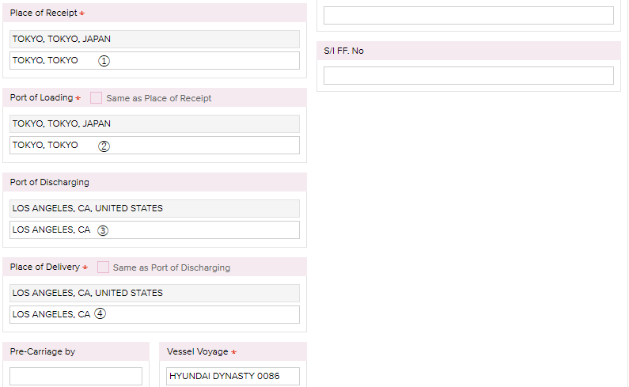
B/L Input - POR/POL/POD/DEL
B/L上表記が必要な内容で入力してください（国名、州名など修正可能）
① Place of Receipt ② Port of Loading ③ Port of Discharging ④ Place of Delivery

Slide 12
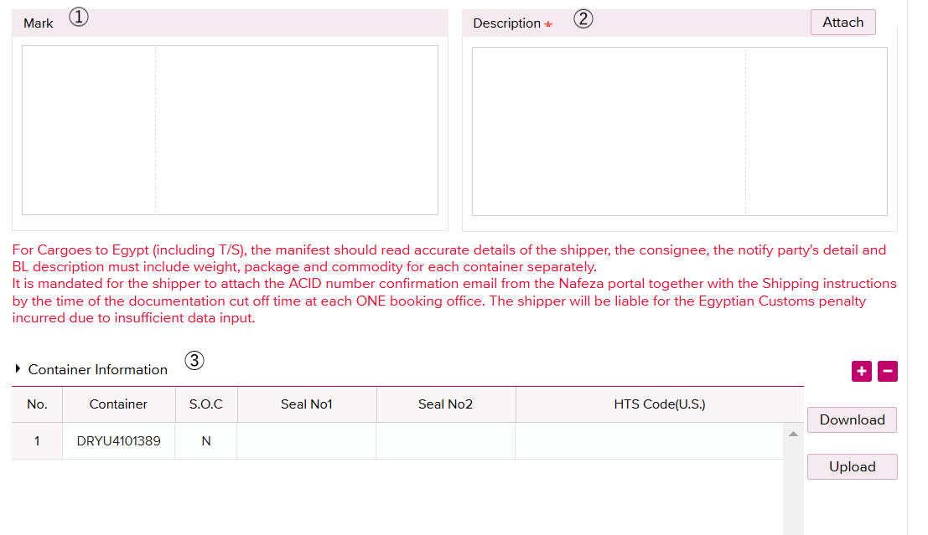
B/L Input - Mark / Description / Container(1)
Mark / Description / Container等を入力してください
① Marks & Numbers ② Description
③ Container No / Seal No/ HS/HTS Code / CUS Code* / PKG / Weight / Measurement
（*ICS2対象国向けで化学品の場合）
Container 明細は、エクセルフォームをDownload後、明細入力しUpload。
直接入力の場合はInputボタンから可能。
（行の追加は+ボタン押下後入力）

Slide 13
B/L Input - Mark / Description / Container(2)
※Attach使用のご注意
別途アタッチシートをご利用の際には、文字データとして取り込み可能なデータ(Excel, Word等)でUpload頂けると、お客様へのBLドラフト送付がスムーズになります
PDF(Excel, Word等以外)の場合、DPCチャージを追徴させていただきます
尚、その他形式にて不鮮明なアタッチシートを受領した結果、誤入力が発生した場合の『B/L訂正料』につきましてはお客様のご負担となる可能性がございます
ファイルのUploadはAttachボタンから可能。

Slide 14
B/L Input - EU Customs Information(1)
※こちらはICS2適用国向け(EU、北アイルランド、ノルウェー、スイス向け、またはこれらの国や地域を経由する海路および内陸水路での貨物輸送)の申告項目となります
ICS2適用国以外の場合は19ページへ
① Filerタイプを選択してください
Filer選択するとFiler毎の必須項目が表示され、入力必須項目にはアスタリスクが付きます

Slide 15
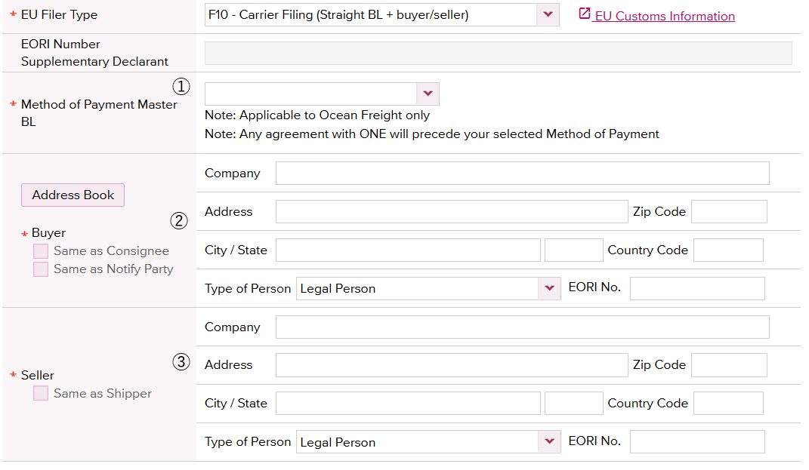
B/L Input - EU Customs Information(2)
＜F10の場合＞
① 海上運賃の支払い方法を選択してください
② Buyer情報を入力してください
Consignee/Notifyと同じ場合、チェックボックスを選択すると自動コピーされます
③ Seller情報を入力してください
Shipperと同じ場合、チェックボックスを選択すると自動コピーされます

Slide 16
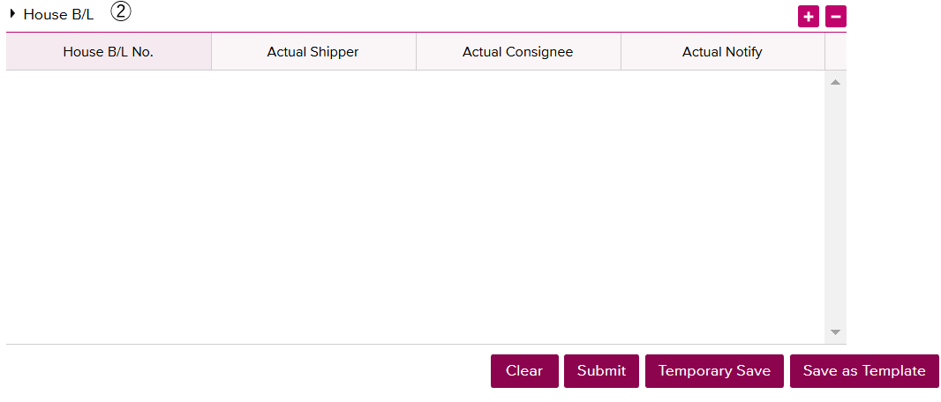
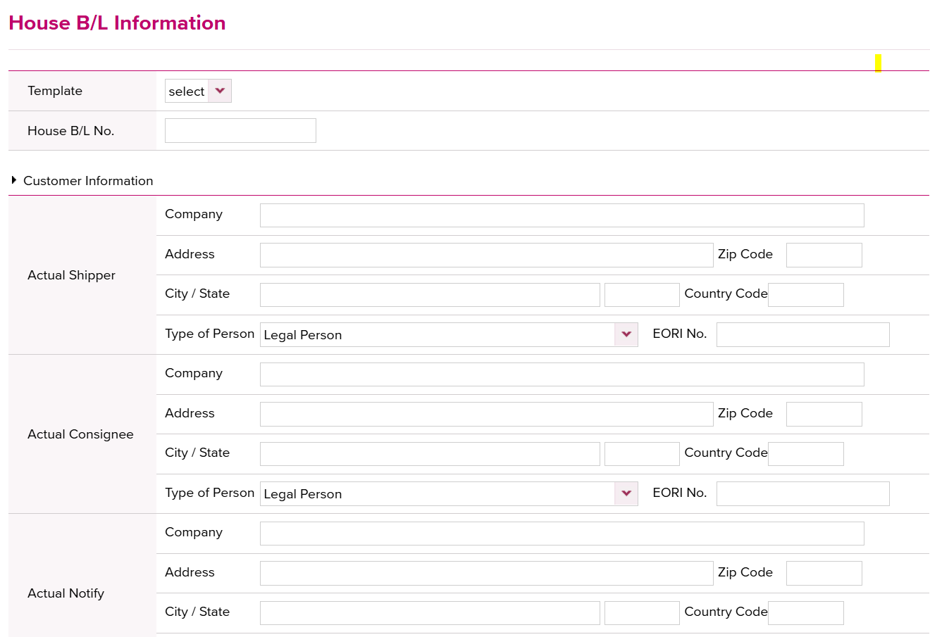
B/L Input - EU Customs Information(3)
＜F11の場合＞
① 海上運賃の支払い方法を選択してください
② ページ最下部にHouse BL欄が表示されます。各HBL情報を入力ください
+をクリックすると、HBL入力フォームが
別ウィンドウで表示されます

Slide 17
B/L Input - EU Customs Information(4)
＜F12の場合＞
① EORI NOを入力してください（2Country Code + MAX 15 Alphanumeric）
② 海上運賃の支払い方法を選択してください

Slide 18
B/L Input - EU Customs Information(5)
＜F13の場合＞
① EORI NOを入力してください（2Country Code + MAX 15 Alphanumeric）
② 海上運賃の支払い方法を選択してください

Slide 19
B/L Input - B/L Information
① B/L TYPE (Original BL/Sea Waybill)を選択してください
② Freight Term (Prepaid/Collect)を選択してください
③ Remark欄に以下内容を入力ください。
B/L発行地 、運賃入金地、Original BL希望発行部数
例）B/L発行地 ⇒ B/L Issue at TYO
運賃入金地 ⇒ FRT Paid at OSA
Original BL希望発行部数 ⇒ Number of Original BL:3

Slide 20
B/L Input - B/L Split Information
① 1 Bookingで複数B/L をご希望の際には “Split” を選択頂き、
Sequence欄に最終Split B/L(Last)か、追加 B/Lが存在するか(Continue)を指定
Count of B/Ls 欄 : Split B/Lの場合、全B/Lが何件かを入力
⇒入力後Submitボタンを押下して完了

Slide 21
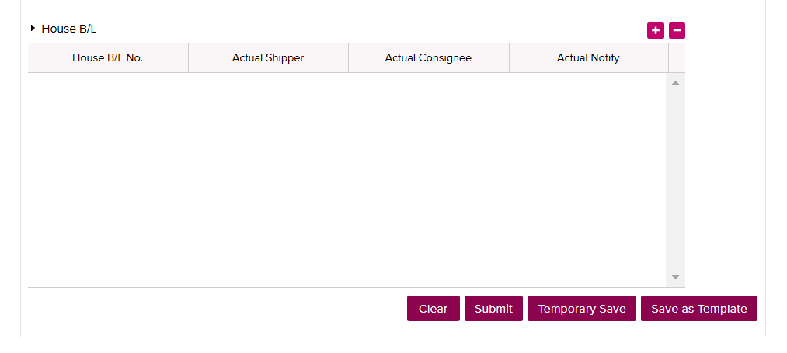
テンプレートの作成/保存 (1)
入力した内容をテンプレートとして保存することで、
次回以降、保存内容で入力開始することができます。

Slide 22
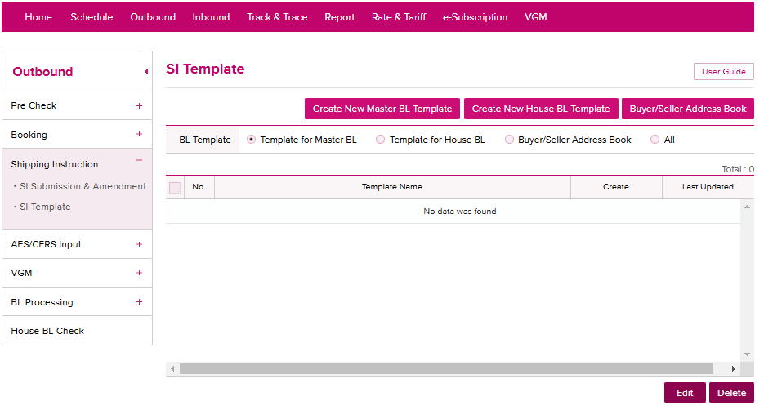
テンプレートの作成/保存 (2)
テンプレートはSI TemplateからMaster/House BLの作成・編集ができます
全ての情報を埋める必要はありません
必要な箇所を入力後、Saveボタンを押下します

Slide 23
Thank you !
弊社HP: https://jp.one-line.com/ja

